Slide 1
Material de Apoyo 8° : Guía N°20 Discriminación de Género
Te invito a ver el siguiente video
https://youtu.be/s82iF2ew-yk
Qué significa hacer algo #Como Niña? Always
La igualdad de género es un principio constitucional que estipula que hombres y mujeres son iguales ante la ley”, lo que significa que todas las personas, independiente de su condición sexual o de género tenemos los mismos derechos y deberes frente al Estado y la sociedad en su conjunto.
La discriminación de género es la exclusión o restricción, es menoscabar o anula reconocimiento, goce o ejercicio de un derecho por género.

Slide 2
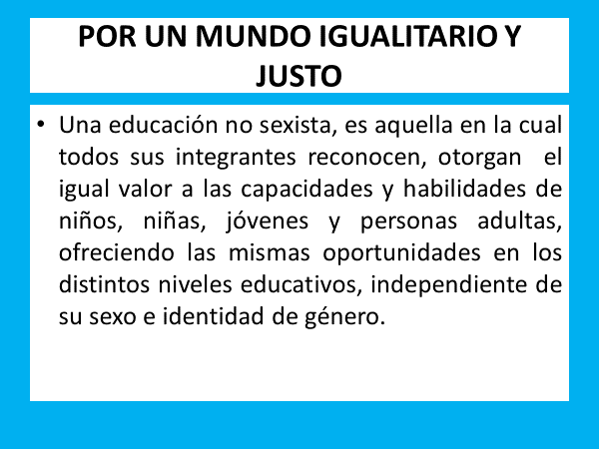
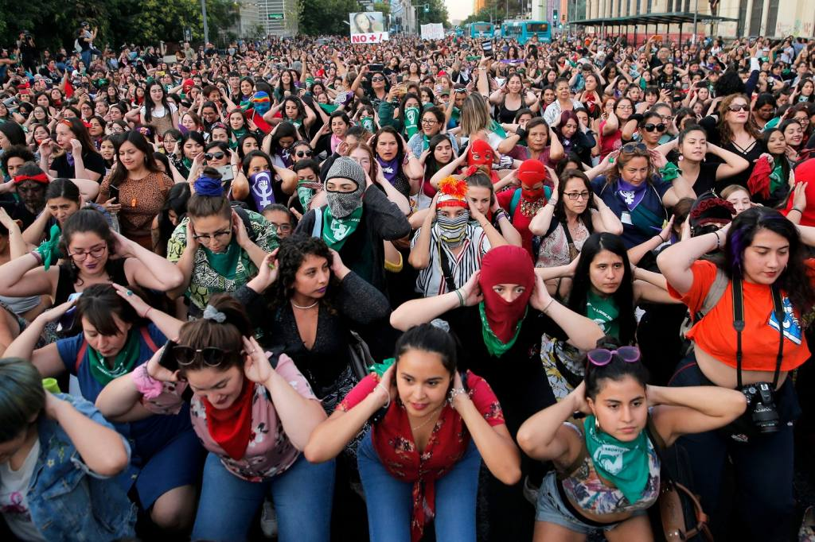
Un violador en tu camino» es una performance participativa de protesta creada por un colectivo feminista de Valparaíso, denominado Lastesis, con el objetivo de manifestarse en contra las violaciones a los derechos de las mujeres en el contexto de las protestas que se realizan en ese país durante 2019, esta performance fue eco en todo el mundo, miles de mujeres clamando por igualdad.

Slide 3
Todas y todos somos responsables del cambio
La sociedad establece ciertos roles que debemos asumir según nuestro género, sin embargo estos roles están cambiando y lo que buscamos es una sociedad más justa en la que tengamos igualdad de oportunidades hombres y mujeres y se nos valore por lo que cada uno es como persona.
La igualdad entre hombres y mujeres parte por valorar la individualidad de cada ser humano y que sus gustos, preferencias, tienen una relación directa con la cultura en la que se encuentran inmersos. Por ejemplo, en algunos pueblos originarios el cultivo de la tierra (agricultura) es de responsabilidad de las mujeres y no de los hombres.

